Slide 1
Základy psychologie

Slide 2
Osnova
Předmět, cíle psychologie
Psychologické obory
Psychodiagnostické metody
Modely lidské psychiky
Vědomí, nevědomí
Pozornost
Spánek, sny
Základní psychické fenomény
Kognitivní
Vnímání
Učení
Paměť
Myšlení
Jazyk a myšlení
Motivace
Emoce

Slide 4
Čím se zabývá, co studuje?

Slide 5
Věda zabývající se duší člověka: zkoumá to, co cítíme, jak se chováme a proč se tak chováme

Slide 6
Zakladatel psychologie
Wilhelm Wundt

Slide 7
Cíle psychologie
Popsat (pozorování, rozhovor, experiment, testy)
Vysvětlit (psychologické teorie)
Předvídat
Zvyšovat lidskou spokojenost a zdraví

Slide 8
Předmět studia psychologie
Biologický přístup
Behavioristický přístup
Psychodynamický přístup
Fenomenologický přístup
Gestalt (tvarová) psychologie
Kognitivní přístup
Kulturní přístup

Slide 9
Dělení psychologických oborů
Teoretické obory
Biologická psychologie
Obecná psychologie
Vývojová psychologie
Psychologie osobnosti
Sociální psychologie
Psychologie životního prostředí
Aplikované obory
Klinická psychoterapie
Poradenská psychologie
Pedagogická psychologie
Psychologie práce
Forenzní psychologie
Psychologie zdraví

Slide 10
Psychodiagnostické metody
Klinické metody
Pozorování
Rozhovor
Anamnéza
Analýza spontánních produktů
Testové metody
Výkonové testy (testy inteligence, neuropsychologické metody, testy psychických funkcí)
Testy osobnosti (projektivní, objektivní, dotazníky, posuzovací stupnice)
Přístrojové metody

Slide 12
Addenbrookský kognitivní test
https://www.nudz.cz/adcentrum/klinicka_cast/dotazniky/ACE%20Test-Blok-ARI-2010%2002%2004.pdf

Slide 13
Základní psychologické kategorie
Psychika (mysl)
Vědomí
Nevědomí
Prožívání
Chování

Slide 14
Modely lidské psychiky
Psychodynamické
  Freud: Topografický, strukturální (https://www.youtube.com/watch?v=NCXynjpFaKU)
  Jung
Modely zahrnující spirituální dimenzi
  Transpersonální psychologie- S. Groff
  V.E. Frankl
Kognitivní modely
  Fodor- teorie modulů

Slide 15
Psychodynamický model

Slide 16
Psychodynamický model
Jung

Slide 17
Základní psychické fenomény
Proces
Kognitivní (poznávací): vnímání, učení, paměť, imaginace, myšlení
Emocionální
Motivační (vůle)
Obsah (vjemy, představy, sny, vzpomínky, vědomosti, myšlenky, přání, pocity)
Stav (stavy vědomí)

Slide 18
UČENÍ

Slide 19
Imprintace (vtiskován)
1) Elementární typ učení, který se projevuje tím, že živé organismy postupně přestávají reagovat na podněty, které nejsou ani užitečné ani škodlivé
2) Opakované působení určitého podnětu vede k postupnému narůstání reakce vůči tomuto podnětu
https://www.youtube.com/watch?v=JGyfcBfSj4M
3) Jediná expozice určitého klíčového podnětu postačí k tomu, aby si živočich jeho obraz natrvalo uložil do paměti. Jedná se o učení bez opakování a bez posilování. Probíhá v raném dětství- v senzitivní kritické vývojové fázi
C)Habituace (přivykání)
B)Senzibilizace (zcitlivění)

Slide 21
Little Albert (generalizace)
https://www.youtube.com/watch?v=9hBfnXACsOI&t=297s
Kognitivně behaviorální terapie- diskriminace (rozlišování)-organismus se učí reagovat pouze na určité podněty a ostatní ignorovat
Vyhasínání- proces, při kterém podmíněný reflex postupně slábne, protože na neutrální podnět již nenavazuje nepodmíněný podnět

Slide 22
Thorndikeův zákon efektu
Zvíře postupně třídí své náhodné projevy na základě jejich důsledků
Určité akty chování se tak stávají nástrojem (instrumentem) k dosažení uspokojení
Pokus-omyl
Akty chování, které v určité situaci vedou k uspokojení, se v ní později vyskytnou s větší pravděpodobností než akty chování, které k uspokojení nevedou
https://www.youtube.com/watch?v=fanm--WyQJo

Slide 23
Skinnerovy výzkumy operantního podmiňování
Dva obecné důsledky chování
  Posílení (https://www.youtube.com/watch?v=AlhJYeSWqSs)
    Pozitivní posílení (zpevnění)
    Negativní posílení (zpevnění)- odstranění nebo zmírnění nepříjemných pocitů, vede ke zvýšení frekvence určitého chování, útěk, vyhnutí se
  Trest- záporný důsledek

Slide 24
Tvarování
Odměňovat projevy, které se cílové reakci alespoň trochu podobají
Zpevňované chování se tak postupně stále více přibližuje žádoucímu projevu
Při nacvičování nejrůznějších dovedností

Slide 25
Trest
Při dosahování žádoucích změn méně efektivní než kladné i záporné zpevnění
2 typy:
  Působení nepříjemného podnětu (špatné známky, elektrický šok, bití)
  Zmírnění nebo zastavení působení příjemných podnětů (zákaz hraní videoher)

Slide 26
Jaké nežádoucí účinky mají Averzivní tresty?

Slide 27
Vyvolávají hněv a nepřátelství vůči trestající osobě
Strach z trestající autority (úzkostné děti- křik a jiné tresty zvýší hladinu úzkosti a zhorší se výkon)
Odměňující pro trestajícího (trestem se rychle odstraní chování, které rodičům vadí, což může vést ke stále častějšímu užívání trestů v rozsahu, který dítě poškozuje)
Některé tresty zahrnují prvek kladného zpevnění (dítěti se věnuje pozornost)
Trest má někdy generalizovaný inhibiční efekt
Není to konstruktivní model, jak řešit problémy- neučíme děti konstruktivnímu řešení

Slide 28
Operantní (instrumentální) podmiňování
Druh učení, při kterém pozitivní či negativní důsledky určitého chování vedou ke změně pravděpodobnosti jeho dalšího výskytu
Při instrumentálním podmiňování zahajuje každý učební pokus experimentátor
Při operantním podmiňování zkoumaný jedinec nejprve spontánně provede určitý akt chování, po kterém následuje posílení nebo trest

Slide 29
Naučená bezmocnost
https://www.youtube.com/watch?v=-7adWWKDRBo
Pasivní rezignovavé chování, které je důsledkem vnitřního přesvědčení, že neexistuje žádný způsob, jak uniknout před averzivními podněty

Slide 30
Teorie sociálního učení
Albert Bandura- teorie observačního učení
  Lidé se učí na základě zástupného zpevňování- pozorováním chování druhých lidí a jeho důsledků
  Osvojujeme si způsob stravování, styl oblékání
  Lidé mají tendenci napodobovat model, jehož chování bylo odměněno, napodobovat chování atraktivních, sympatických a úspěšných lidí

Slide 31
Self-Efficacy- vědomí vlastní zdatnosti
Vysoká míra- lidé věří tomu, že je v jejich silách zvládnout nejrůznější životní problémy a překonávat překážky, často sami vyhledávají obtížné úkoly
Nízká míra- při problémech si připadají slabí a bezmocní, nepředpokládají, že by mohli vlastními silami změnit podmínky, ve kterých žijí, pokud se setkají s potížemi mají tendenci rezignovat na jejich zvládnutí hned v počáteční fázi
4 zdroje informace
  Autentická zkušenost -Pokud jsme již před obtížnou situací stáli a vytrvalým úsilím ji sami zvládli, pak nám tato zkušenost dodá víru, že uspějeme znovu.
  Zástupná zkušenost „Když to dokázali jiní, tak já taky.“
  Přesvědčování lidí -Podpora z okolí
  Fyzický stav

Slide 32
Rotter- locus of control

Slide 33
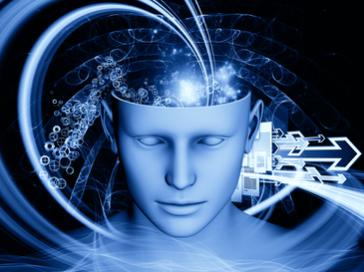
Paměť

Slide 34
PAMĚŤ
https://www.youtube.com/watch?v=b0lOUjR-fn0
Ebbinghaus

Slide 35
Fáze paměti
Vštípení (kódování)- ULOŽ DO PAMĚTI
Uchování (retence)- PODRŽ V PAMĚTI
Vybavení (reprodukce)- VYBAV Z PAMĚTI
  Spontánní vybavování (Co je to…? Co víš o…?)
  Znovupoznání (rekognice) (true-false test, multiple choice)

Slide 36
(Pracovní, operační paměť)
(Ikonická)
(echoická)
(Nedeklarativní, implicitní)
Explicitní)

Slide 37
Dlouhodobá paměť
Deklarativní paměť (explicitní)
  Údaje musí projít vědomím
  Dělení:
    Epizodická (události, autobiografická paměť)
    Sémantická (fakta)
Nedeklarativní (implicitní, procedurální)
  Vštěpování informací bez účasti vědomí
  Uchování naučených, automatizovaných dovedností

Slide 38
Paměťový test učení

Slide 39
Kapacita krátkodobé paměti- 7+-2
Když se propojí údaje do smysluplných jednotek-chunks, tak se kapacita krátkodobé paměti podstatně zvýší
Efekt novosti- konec seznamu
Efekt primárnosti- začátek seznamu
Efekt délky slov

Slide 40
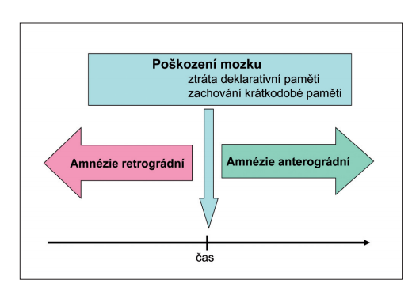

Slide 41
Zapomínání
Teorie rozpadu pamětních stop
Účelné zapomínání
Teorie interference
  Proaktivní útlum- příčinou potíží při vybavování nových znalostí je dřívější učení
  Retroaktivní útlum- vybavování dříve osvojených informací narušují nové poznatky
  Ekforický útlum- učení se podobné látce krátce před reprodukcí
Represe (vytěsnění)
Teorie ztráty vodítek- mám to na jazyku

Slide 42
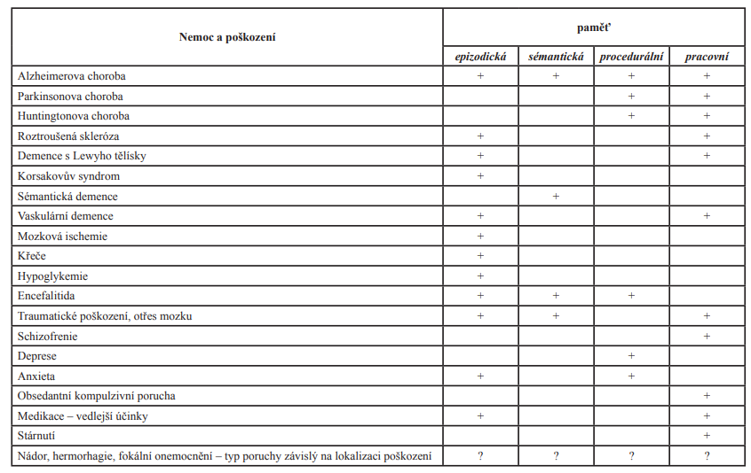

Slide 43
JAZYK A MYŠLENÍ
Monistické teorie
Teorie Jeana Piageta
Teorie Lva Vygotského
Teorie Jeroma Brunera
Sapir-Whorfova hypotéza

Slide 44
Vědomí, nevědomí
Vývoj psychologického zkoumání vědomí

Slide 45
Změněné stavy vědomí

Slide 46
spánek
https://www.ted.com/talks/russell_foster_why_do_we_sleep

Slide 47
sny
Teorie snů
Poruchy spánků

Slide 48
Emoce

Slide 49
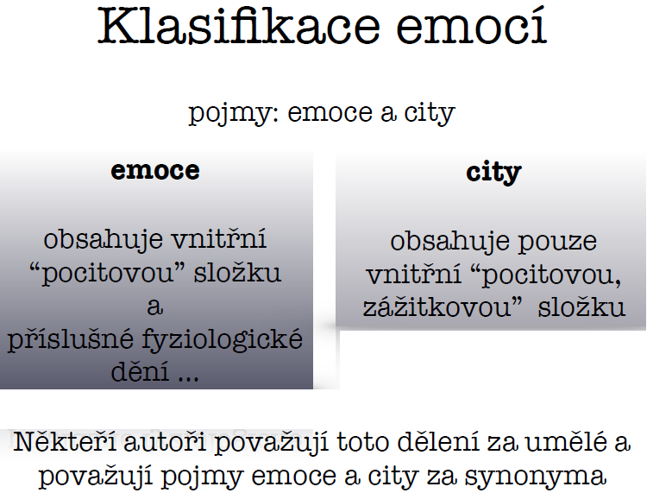

Slide 50
Třídění emocí dle síly a časového průběhu
AFEKTY (prudké, rychle začnou, rychle odezní, výrazné zevní projevy)
NÁLADY (dlouhodobé, méně intenzivní, nespecifické zaměření)

Slide 51
Třídění emocí dle fylogenetického a ontogenetického hlediska
NIŽŠÍ EMOCE (vázané na vitální oblast, i u zvířat, pocit hladu)
VYŠŠÍ EMOCE (lidské, společensky podmíněné)
Estetické (např. prožitek krásy)
Intelektuální (např. radost z dané činnosti)
Etické (morální, mravní, např. láska, přátelství, soucit)

Slide 52
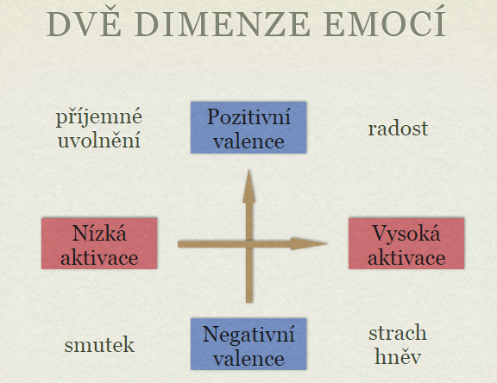

Slide 53
Funkce emoce
Vyjádřením základních lidských motivů (zesilují a podporují chování)
Regulace úrovně fyziologické aktivity
Mají signální funkci
Některé plní úlohu kontrolního zpětnovazebného systému
Součástí neverbální komunikace
Vnitřní pobídky, které evokují motivované chování

Slide 54
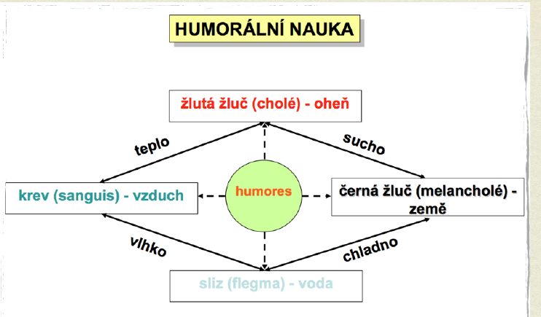

Slide 55
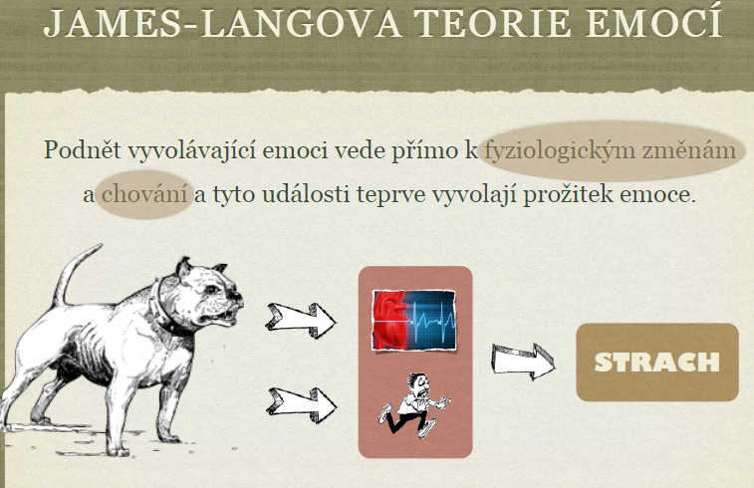

Slide 56
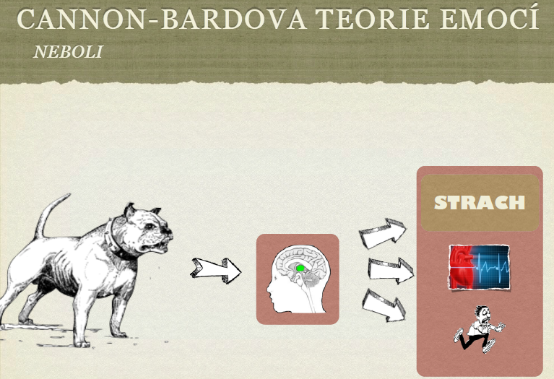

Slide 57
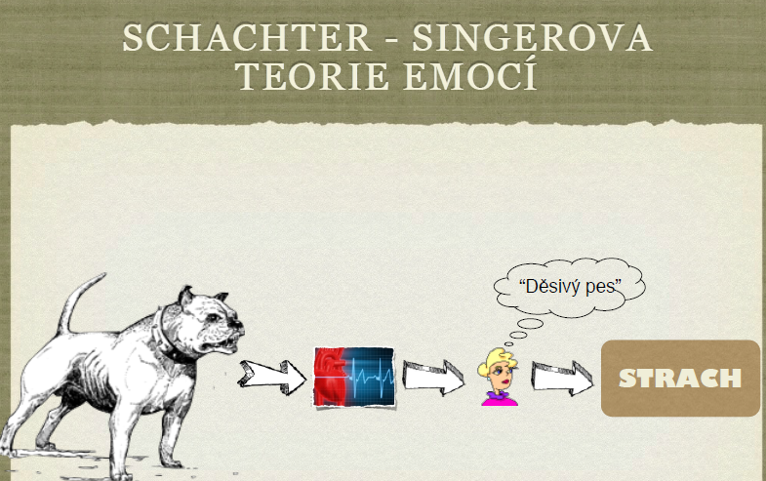

Slide 58
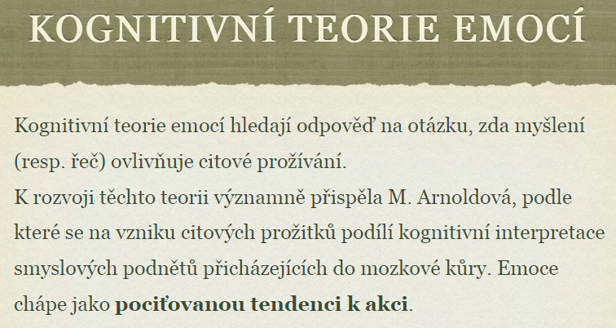

Slide 59
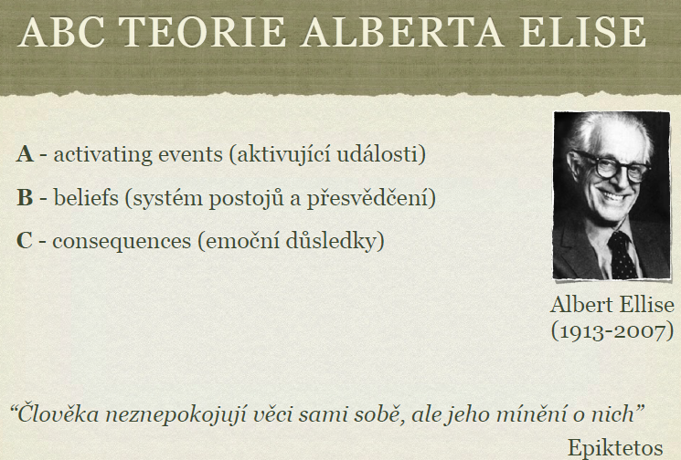
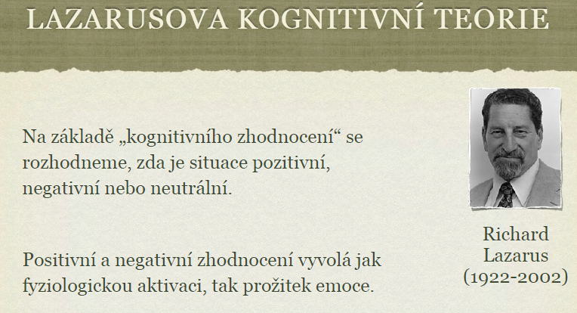

Slide 60
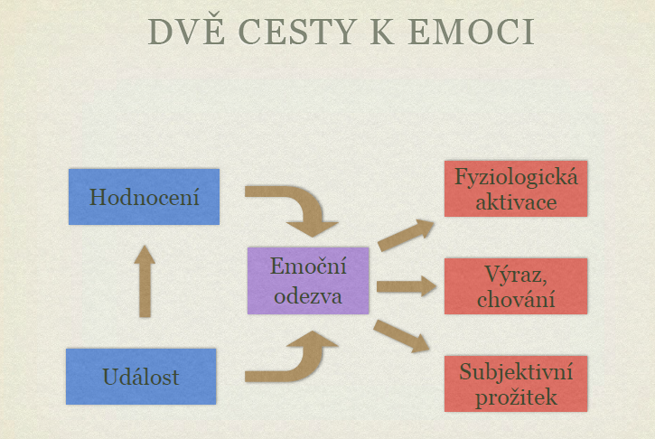

Slide 61
